Slide 1
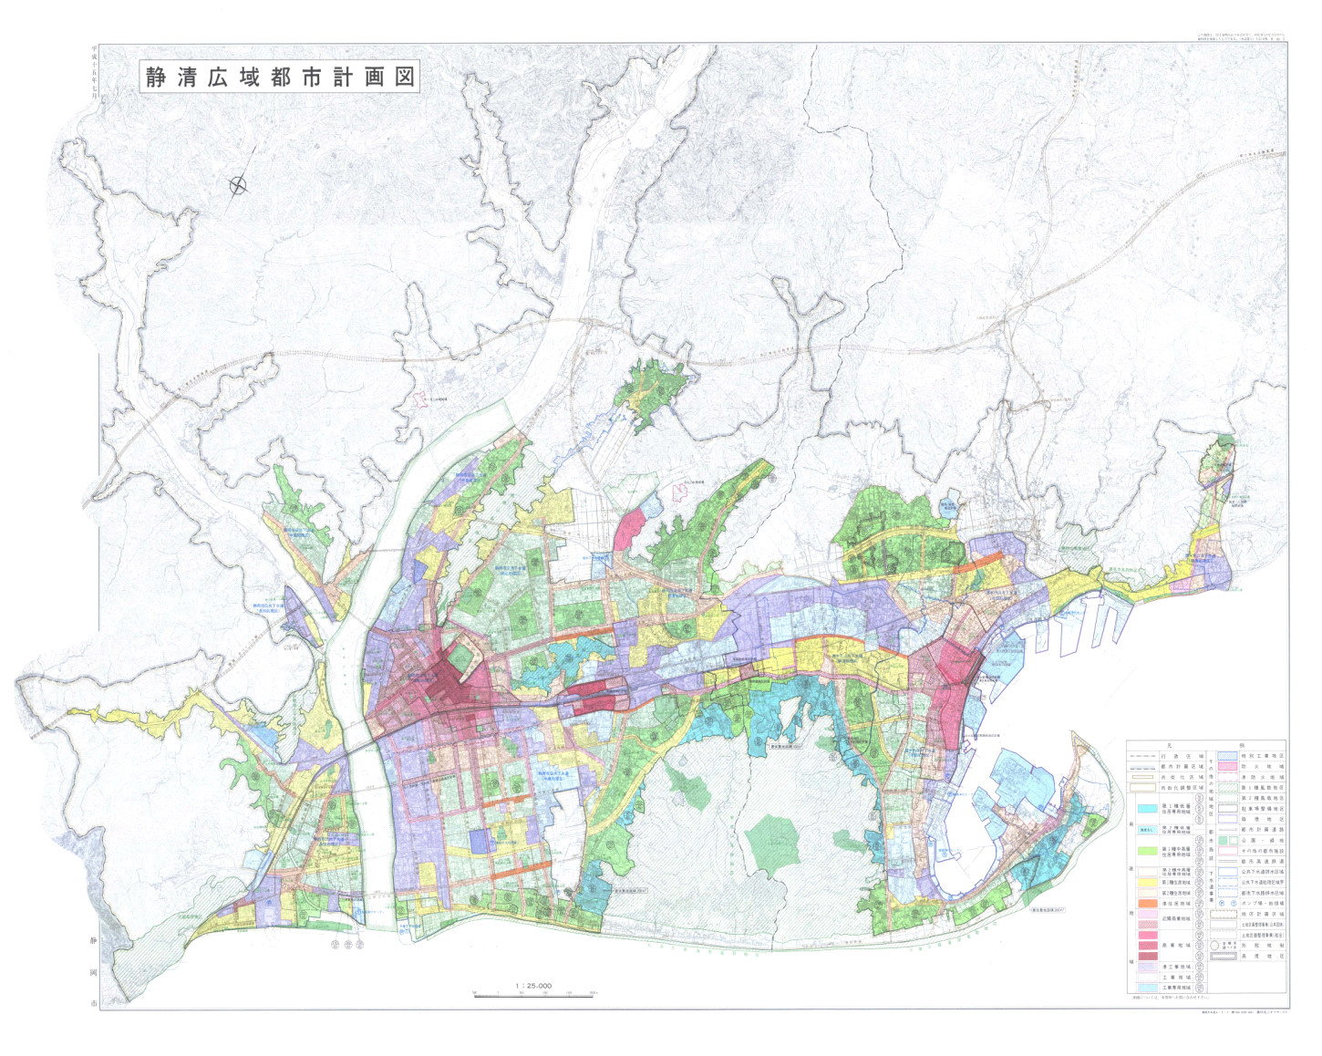
■都市再生整備計画関連事業の実施状況
凡例
事業完了地区
事業実施中の地区
有度山総合公園周辺地区
（H19～H23）
草薙駅周辺地区（第４期）
（R7～R11）
東静岡駅周辺地区
（R8～R11）
草薙駅周辺地区（第３期）
（R２～R６）
東静岡駅周辺地区
（H23～H26）
駿府ふれあい地区（第４期）
（R4～R８）
草薙駅周辺地区（第２期）
（H27～R１）
長沼地区
（Ｈ16～Ｈ20）
駿府ふれあい地区（第３期）
（H28～R３）
草薙駅周辺地区（第１期）
（H19～H23）
駿府ふれあい地区（第２期）
（H21～H25）
清水駅周辺地区
（R５～R９）
静岡都心地区（第１期）
（H16～H20）
清水中心市街地活性化地区
（H18～H22）
安倍川駅周辺地区（H23～H27）
三保半島地区（第３期）
（H26～H30）
三保半島地区
（第２期）
（H21～H25）
宮川・水上地区
（R８）
登呂公園周辺地区
（H17～H21）
三保羽衣･折戸地区
（第１期）
（H16～H20）
大谷地区
（H17～H21）
Notes:
次に、本市の都市再生整備計画事業の取り組み状況について説明します。
現在、本市では、赤い太枠で囲まれた「駿府ふれあい地区（第４期）と草薙駅周辺地区（第３期）」の２地区において、都市再生整備計画を策定し、事業を実施しています。

